Slide 1
马来酸桂哌齐特注射液
（克林澳®）
我司按国家局要求开展桂哌齐特上市后再评价研究并获批新适应症。同通用名另两家未完成研究，按要求暂停销售直至注销文号，不符合申报条件。基于以上我司桂哌齐特按独家申报。企业可提供相关文件，请贵局予以支持！
北京四环制药有限公司
Notes:
去掉底纹，所有数据标价出处 专利说明书文献 pv报告 xxx报告 年份

Slide 2
目录
1
药物基本信息
2
安全性
3
有效性
4
创新性
5
公平性（一）

Slide 3
01-基本信息--桂哌齐特是国内上市后再评价唯一获批新适应症的脑卒中治疗药物
也是独家获批新适应症的同通用名药品
通用名 | 马来酸桂哌齐特注射液
注册规格 | 2ml:80mg ，10ml:320mg
说明书适应症 | 用于改善急性缺血性脑卒中所致的神经症状、日常生活活动能力和功能障碍
用法用量（2ml:80mg） | 一次 4 支， 溶于 250ml 或 500ml 生理盐水或 5%、 10%的葡萄糖注射液中，缓慢静脉滴注 1.5 小时 (250ml）或 3.0 小时(500ml)，一日 1 次
中国大陆首次 上市时间 | 2002年
目前大陆地区同通用名药品的上市情况 | 中国首个上市并唯一获批新适应症的同通用名药品
全球首个上市国家/地区及上市时间 | 法国，1974年
是否为OTC药品 | 否
参照药品建议：丁苯酞氯化钠注射液
选择理由：
医保目录内产品。是脑卒中治疗领域应用最广泛的药品之一
同治疗领域/急性缺血性脑卒中、同剂型/注射液
在《中国急性缺血性卒中诊治指南2023》中，与马来酸桂哌齐特注射液同级别同证据推荐（II级推荐，B级证据）
与已上市的同治疗领域药品相比的优势
桂哌齐特在国内开展脑卒中上市后再评价最大规模RCT研究，试验设计按照创新药标准
桂哌齐特RCT研究把AIS患者治疗时间窗延长到48h，对于我国治疗AIS有里程碑式的意义
权威指南推荐桂哌齐特治疗早期（14天）就能显著改善患者的残障水平和日常生活能力，缩短患者出院后康复治疗时间，减少卒中后家庭陪护，具有更显著的卫生经济学价值，符合中国国情
企业允诺合理降价纳入医保后相较参照药桂哌齐特周期（14天）治疗费用大幅降低，减轻医保基金支出
马来酸桂哌齐特注射液说明书
丁苯酞氯化钠注射液说明书
中华医学会神经病学分会 中华医学会神经病学分会脑血管病学组.中国急性缺血性卒中诊治指南2023.中华神经科杂志.2024,57(6):523-556.
Jun Ni, et, al BMC Neurology (2020) 20:282
倪俊, 等.马来酸桂哌齐特注射液明显促进急性缺血性脑卒中患者的早期功能恢复:一项多中心,随机,双盲,安慰剂对照Ⅳ期临床研究[J].中华神经科杂志, 2020, 53(10):8.
Notes:
排版 微调 加角标 （说明书 丁苯酞说明书 卒中指南2023 中华医学会文章桂哌研究）

Slide 4
01-基本信息 --桂哌齐特可为超出溶栓治疗时间窗的AIS患者提供治疗新选择
治疗疾病基本情况
弥补卒中未被满足的治疗需求
我国脑卒中发病率居全球首位，是我国首位的成人致死、致残病因，也是我国伤残调整生命年（DALYs）的第一大病因。其特点是高发病率、高复发率、高致残率、 高死亡率、高经济负担
随着人口老龄化及城镇化进程加速，将继续给我国医疗卫生系统带来巨大负担
卒中患者溶栓治疗时间窗短暂，只有4.5小时，且溶栓治疗有许多禁忌症限制，2019-2020年静脉溶栓率仅约5.6%，大量卒中患者由于未得到有效治疗，丧失了生活和工作能力，导致因病致贫，给家庭以及社会带来负担，故存在巨大且未被满足的临床需求
桂哌齐特可为超出溶栓治疗时间窗的AIS患者提供治疗新选择：上市后再评价临床研究结果显示桂哌齐特治疗急性缺血性脑卒中(＜48h)患者，具有明确的疗效优势、临床安全性良好，大幅度将现有治疗时间窗延长至48小时，满足了国内卒中治疗的临床需求，丰富治疗手段，提高患者可及性
桂哌齐特被《中国急性缺血性卒中诊治指南2023》作为扩血管治疗唯一推荐药物，具有不可替代性。指南中治疗脑卒中且有充分循证证据的化药包括桂哌齐特在内仅有4个，推荐级别相同，其余3个均已纳入医保。
大陆地区发病率、 年发病患者总数
根据《中国脑卒中防治报告2021》显示，中国缺血性卒中发病率呈现上涨趋势，已由2010年的129/10万增至2019年的145/10万，中国缺血性卒中的患病率从2010年的1100/10万增加至2019年的1256/10万
根据2023年国家统计局公布的人口数据计算，中国现有缺血性卒中人数达1771万，缺血性卒中年发病患者总数达204.5万
1.《中国脑卒中防治报告2021》概要. 中国脑血管病杂志 2023年20卷11期
2.Ye Q, Zhai F, Chao B, et al. Rates of intravenous thrombolysis and endovascular therapy for acute ischaemic stroke in China between 2019 and 2020[J]. Lancet Reg Health west Pac, 2022,21: 100406.

Slide 5
02-安全性 -- 上市后超万例真实世界研究证实桂哌齐特出色的安全性
说明书
收载的
安全性信息
头痛常见。
头晕、头部不适、恶心、腹泻、腹痛、心悸、潮红、过敏反应、呼吸困难、肝肾功能异常、白细胞减少、肾功能损害、皮疹、瘙痒、胸部不适等少见。
粒细胞缺乏、血小板减少罕见。
国家药品评价中心专项委托解放军总医院不良反应监测中心分别完成11665、19487例两项桂哌齐特安全性真实世界研究。
研究结果显示血小板、血红蛋白、白细胞减少的发生率分别为0.12% 、0.34% 和0.20%，总发生率0.66%；未见粒细胞缺乏病例。桂哌齐特相关血液系统药品不良反应的发生率均属偶见。
上市后超万例
真实世界研究显示安全性出色
国内外
不良反应
发生情况
近5年内各国药品监管部门未对该药品发布过安全性警告、黑框警告、撤市等安全性信息或其他用药警示。
药品不良反应（罕见，各不良反应发生率＜0.1%）主要为头痛、头晕、恶心、胸部不适、瘙痒、皮疹、心悸、呕吐、头部不适、瘙痒性皮疹。
药品严重不良反应（十分罕见，各不良反应发生率＜0.01%）主要为瘙痒、胸部不适、皮疹、寒战、头痛、肝功能异常、头晕、发热。
1.马来酸桂哌齐特注射液说明书
2.郭代红等,马来酸桂哌齐特用药患者11665例的血液系统药品不良反应自动监测研究,中国临床药理学杂志,2017
3.郭代红等, 5所医院19487例马来酸桂哌齐特用药人群ADR自动监测与评价,中国药物应用与监测,2017
4.PV其他不良事件报告数据
Notes:
加上Pv报告引用

Slide 6
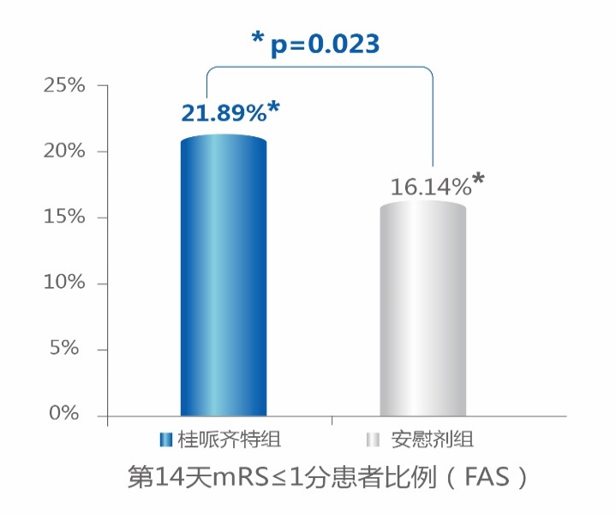
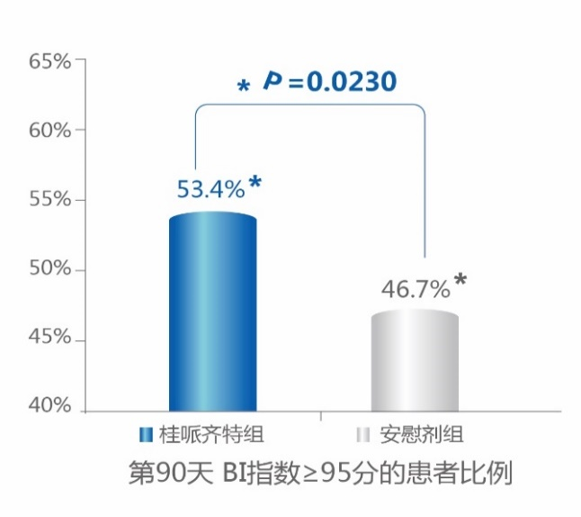
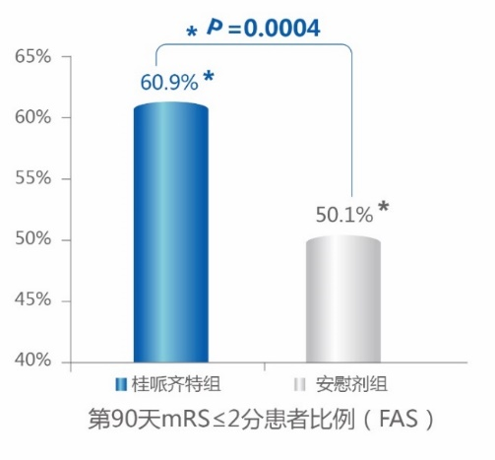
03-有效性
桂哌齐特早期（14d）即可显著改善患者残障程度和日常生活能力
90d显著改善患者的预后，减少致残率，显著改善患者日常生活活动能力
桂哌齐特组90d mRS评分≤2分受试者比例提高10.8%
桂哌齐特组90d Barthel指数≥95分
受试者比例提高6.7%
桂哌齐特组14d mRS评分≤1分
比例提高5.75%
*p=0.0004
*p=0.0230
65家中心参加的多中心随机、双盲、安慰剂对照上市后再评价研究，共入组937例患者
国家药品监督管理局药品审评中心出具的《技术评审报告》 中关于桂哌齐特有效性的描述
主要疗效指标，第90天mRS评分≤2级受试者比例，试验组和对照组分别为60.94%和50.11%，p=0.0004； 分层分析，按基线NIHSS评分,7~9分的受试者第90天mRS评分≤2级的受试者比例试验组高于对照组（71.80% vs.59.43%）, p=0.0012； 次要疗效指标，第14天、90天mRS评分0~1级的受试者比例，第30天mRS评分0~2级的受试者比例及第14天、90天Barthel指数≥95分的受试者比例试验组与对照组有统计学差异。
1.Jun Ni, et, al BMC Neurology (2020) 20:282
2.倪俊, 等 .马来酸桂哌齐特注射液明显促进急性缺血性脑卒中患者的早期功能恢复:一项多中心,随机,双盲,安慰剂对照Ⅳ期临床研究[J].中华神经科杂志, 2020, 53(10):8.
Notes:
入组了多少例 实验xxx 加一个14天的研究结果 有效性1 有效性2 不超过三个颜色
马来酸桂哌齐特注射液治疗急性缺血性脑卒中的有效性和安全性研究，是四环集团积极响应国家药监总局开展注射剂再评价的一大硕果，是我国改善脑血循环药物的新进展，是脑卒中治疗领域药物拥有重磅证据的新成员
研究在65家中心开展，入组患者1301例，同领域规模最大、标准最高

Slide 7
03-有效性 -- 桂哌齐特纳入中国最权威脑卒中指南，II级推荐B级证据
临床指南/诊疗规范推荐 | 推荐内容
《中国急性缺血性卒中诊治指南2023》 中华医学会神经病学分会、中华医学会神经病学分会脑血管病学组 | “桂哌齐特早期（14天）即可显著改善患者残障程度和日常生活能力，且具有良好的安全性和耐受性” 扩血管治疗唯一推荐药物，“依据RCT研究结果，个体化应用马来酸桂哌齐特注射液（II级推荐，B级证据）”
《缺血性卒中基层诊疗指南（2021）》 中华医学会、中华医学会神经病学分会 | “桂哌齐特经大样本临床试验验证，具有明确改善缺血区微循环作用”
《神经病学》第3版（2021） <血栓形成性脑梗死>章节 人民卫生出版社 | “内源性腺苷增效剂” “改善血流、细胞保护等多靶点作用” “可改善急性缺血性卒中患者神经功能缺损评分”
《脑血管病社区防治指南》 北京慢性病防治与健康教育研究会 | “脑梗死急性损伤期、损伤和修复并存期可选用桂哌齐特”
Notes:
改版

Slide 8
04-创新性
桂哌齐特先后就晶型/制备方法/新适应症等方面申请多项专利，荣膺“国家重大新药创制”等多个奖项
基于技术创新/主导药品质量标准制定/提高原料药和注射液质量标准，确保药品质量和临床疗效及安全性提升
技术创新
标准创新
专利创新
应用创新
破解桂哌齐特临床用药安全性的全球性难题：桂哌齐特持续二十余年技术攻关，技术工艺升级改造，通过控制氮氧化物杂质的含量在合理的范围内以降低粒细胞减少的不良反应发生率，全面提升患者用药安全性
主导药品质量标准制定：桂哌齐特组合物中氮氧化物安全含量范围不高于0.2%的标准由北京四环首创，并被马来酸桂哌齐特注射液国家药品标准WS1-(X-328)-2004Z-2011所援引，该标准首次将氮氧化物作为质量控制的杂质，确保药品质量和临床治疗的安全有效
荣获“中国专利金奖”：桂哌齐特围绕技术创新，共有13项专利获得授权
国家药品评价中心委托的“马来酸桂哌齐特注射液的安全性研究专项“自动监测19487例用药人群数据显示，未见相关粒细胞缺乏病例，专利技术效果得到临床安全性大数据的充分验证；国家药监部门对马来酸桂哌齐特注射液安全性的首肯，佐证了专利的技术创新价值和社会价值
AIS患者治疗早期（14天）即可显著获益：桂哌齐特以国际高标准完成上市后再评价RCT研究，试验设计按照创新药标准，获批新适应症，桂哌齐特获权威指南唯一推荐治疗早期（14天）即可改善患者残障程度和日常活动能力，缩短患者出院后康复治疗时间，减少卒中后家庭陪护，更具卫生经济学价值
马来酸桂哌齐特注射液说明书
马来酸桂哌齐特注射液,国家药品标准颁布件,国家食品药品监督管理局
发明专利, ZL200710115608.9,ZL201110006357.7等，国家知识产权局
郭代红等, 5所医院19487例马来酸桂哌齐特用药人群ADR自动监测与评价,中国药物应用与监测,2017
倪俊, 等.马来酸桂哌齐特注射液明显促进急性缺血性脑卒中患者的早期功能恢复:一项多中心,随机,双盲,安慰剂对照Ⅳ期临床研究[J].中华神经科杂志, 2020, 53(10):8.

Slide 9
05-公平性（一）
桂哌齐特纳入国家医保目录，惠及更多的AIS患者
弥补目录短板
符合“保基本”原则
桂哌齐特可为超出溶栓治疗时间窗的AIS患者提供治疗方案，大幅度将现有治疗时间窗延长至48小时，满足了国内卒中治疗的临床需求，丰富治疗手段，提高患者可及性
桂哌齐特用于AIS患者治疗早期（14天）即可改善患者残障程度和日常活动能力，患者显著获益，弥补目录短板
指南中治疗脑卒中且有充分循证证据的化药包括桂哌齐特在内仅有4个，推荐级别相同，其余3个均已纳入医保
桂哌齐特是《中国急性缺血性卒中诊治指南2023》扩血管治疗唯一推荐药物，具有不可替代性，填补目录空白
桂哌齐特药理机制明确、临床价值高、价格合理、能够满足基本医疗需求
治疗早期（14天）即可显著获益，降低患者经济负担，减少医保基金支出
所治疗疾病对公共健康的影响
显著改善患者预后减少残疾率，改善患者日常生活活动能力
促进回归正常生活，提升生活水平，减少家庭及医疗资源负担，更具卫生经济学价值
有效降低临床管理难度
桂哌齐特获批新适应症，用于治疗急性缺血性脑卒中患者，有效避免超说明书用药
脑卒中有明确的诊断标准，指征清晰，临床不易滥用，有效降低临床管理难度
王拥军等,中国卒中报告2020(中文版),中国卒中杂志,2022
2022中国卫生健康统计年鉴,国家卫生健康委员会,2022
Jun Ni, et, al BMC Neurology (2020) 20:282
倪俊, 等.马来酸桂哌齐特注射液明显促进急性缺血性脑卒中患者的早期功能恢复:一项多中心,随机,双盲,安慰剂对照Ⅳ期临床研究[J].中华神经科杂志, 2020, 53(10):8.
Notes:
1. 目录短板 扩血管唯一推荐的 xxx 2 保基本

